Slide 1
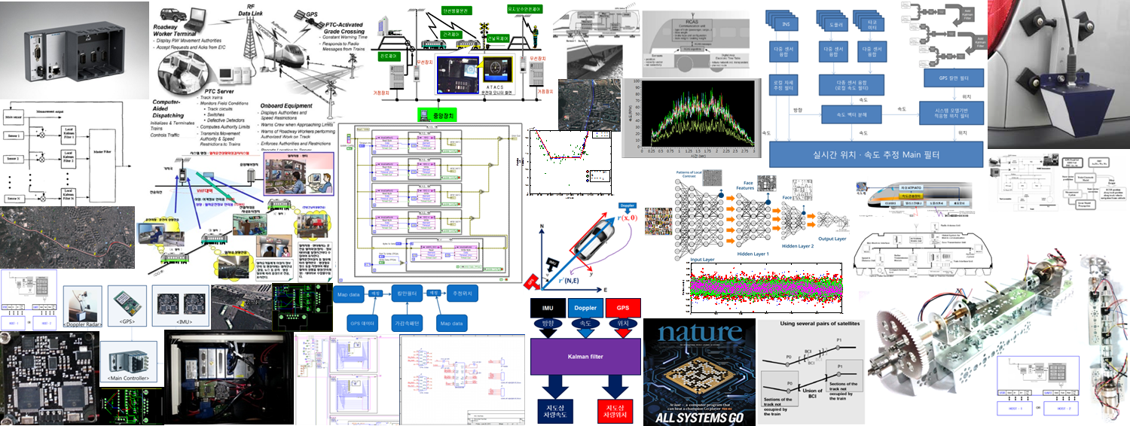


On-Policy Prediction and Control with Approximation

Slide 2
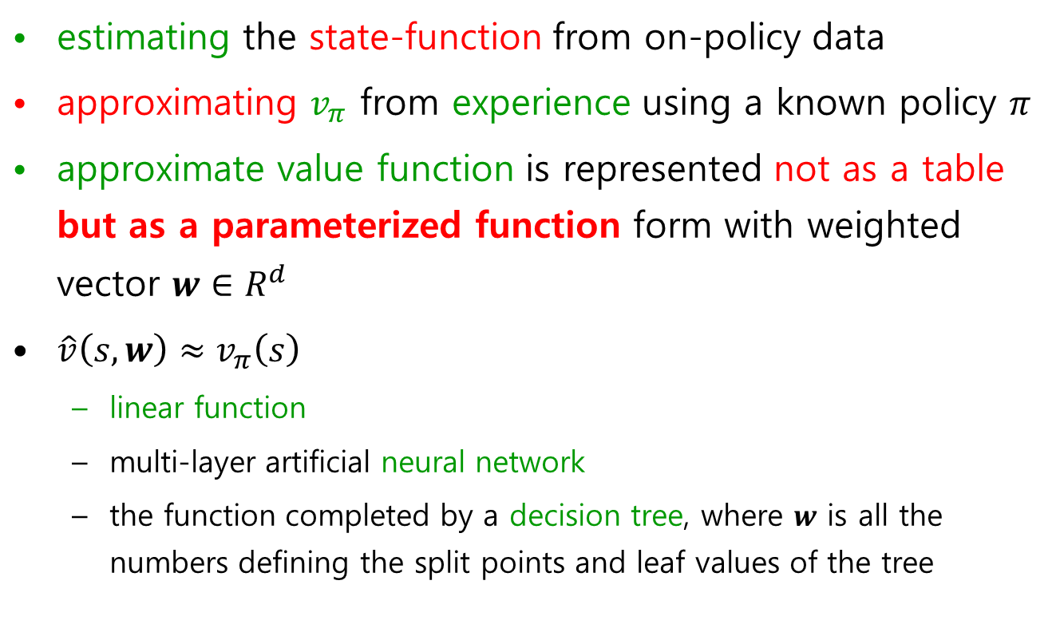
근사함수에 의한 On-policy 예측

Slide 3
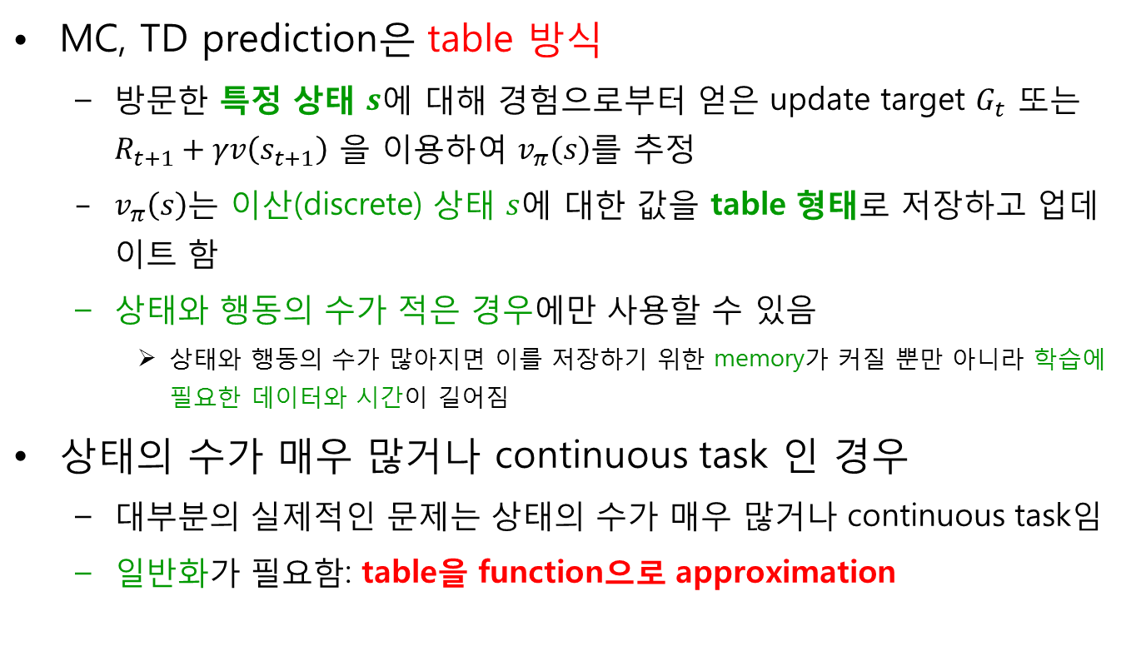
Table 방식에 의한 On-policy 예측

Slide 4
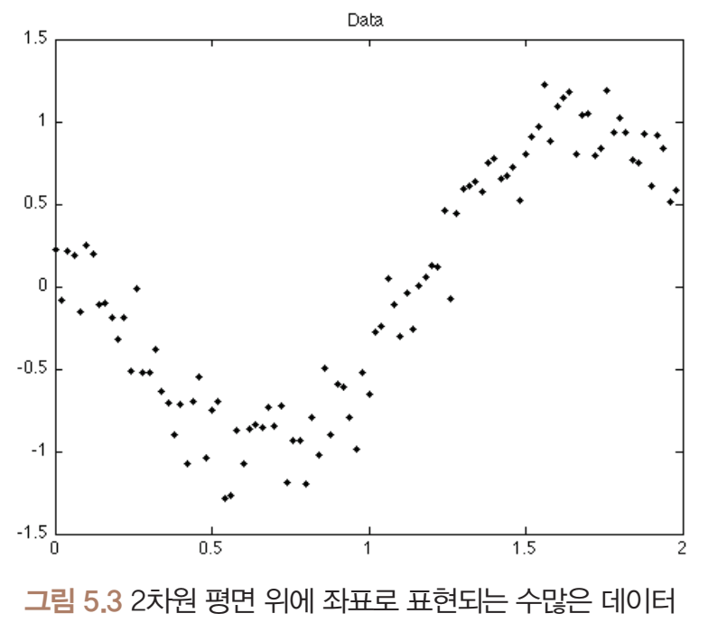
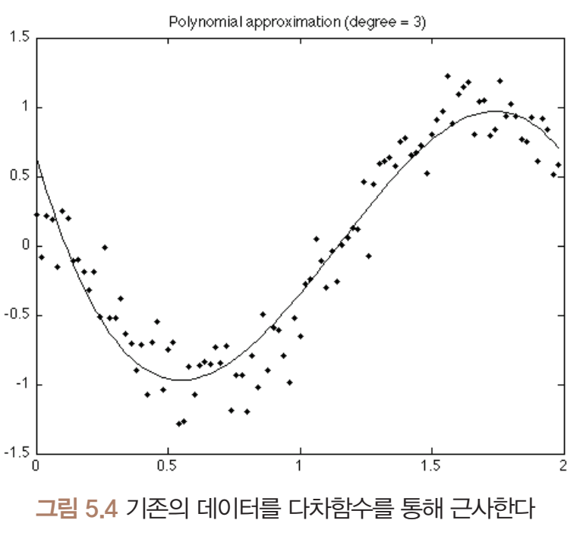


Function Approximation(근사 함수)

Slide 5

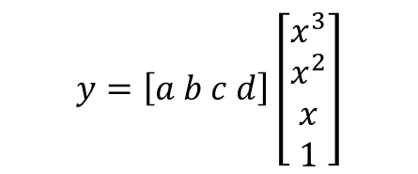


근사 함수의 매개변수
매개변수를 이용한 근사함수 표현 방식
  특징 벡터(feature vector)의 선형 조합
  Artificial neural network
  Decision tree

Slide 6
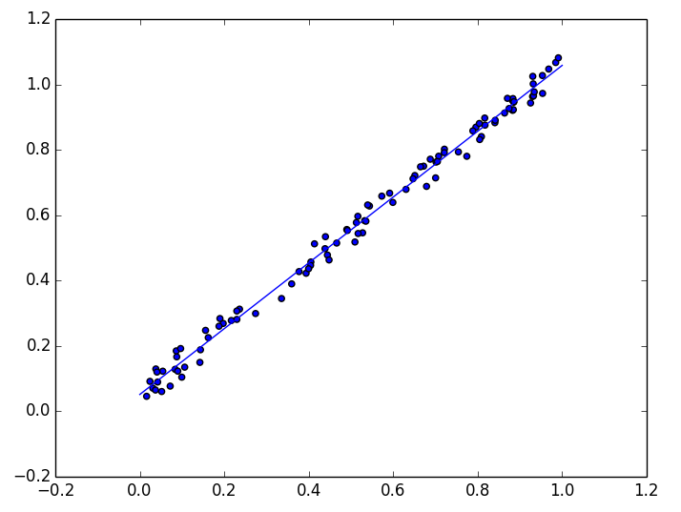



매개변수 학습의 개념 - 예제
Cost function J를 최소화하는 파라미터 m과 b를 구하는 문제

Slide 7
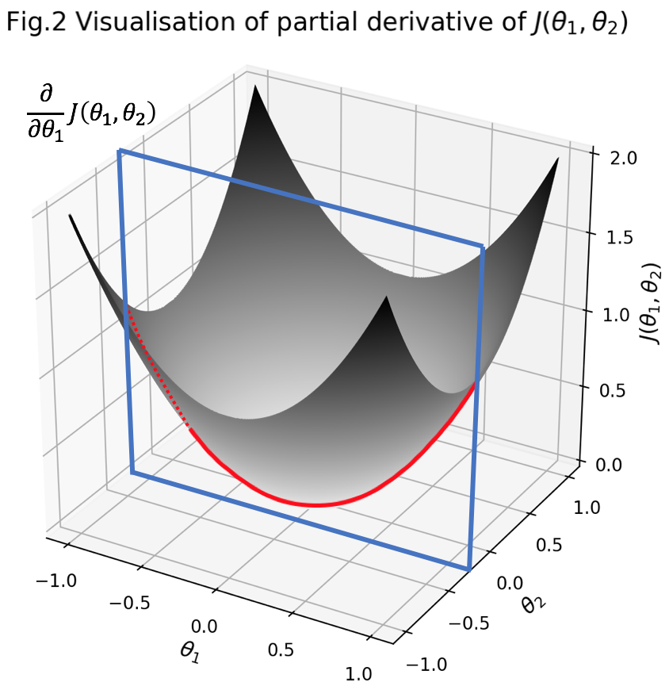

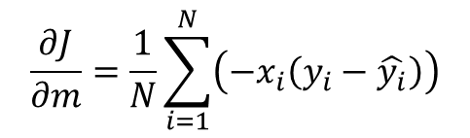
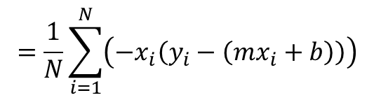
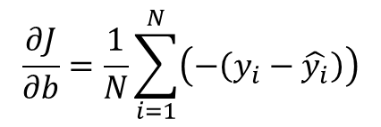

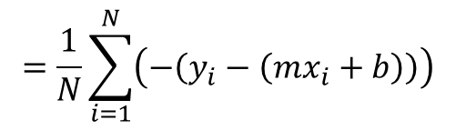
매개변수 학습의 개념 - 예제

Slide 8
매개변수 학습의 개념 – 예제 구현 코드
def linear_regression (X, y, m_current=0, b_current=0, epochs=1000, learning_rate=0.0001):
N = float(len(y))
for i in range(epochs):
y_current = (m_current * X) + b_current
cost = sum([data**2 for data in (y-y_current)]) / (2*N)
m_gradient = -(1/N) * sum(X * (y - y_current))
b_gradient = -(1/N) * sum(y - y_current)
m_current = m_current - (learning_rate * m_gradient)
b_current = b_current - (learning_rate * b_gradient)
return m_current, b_current, cost

Slide 9
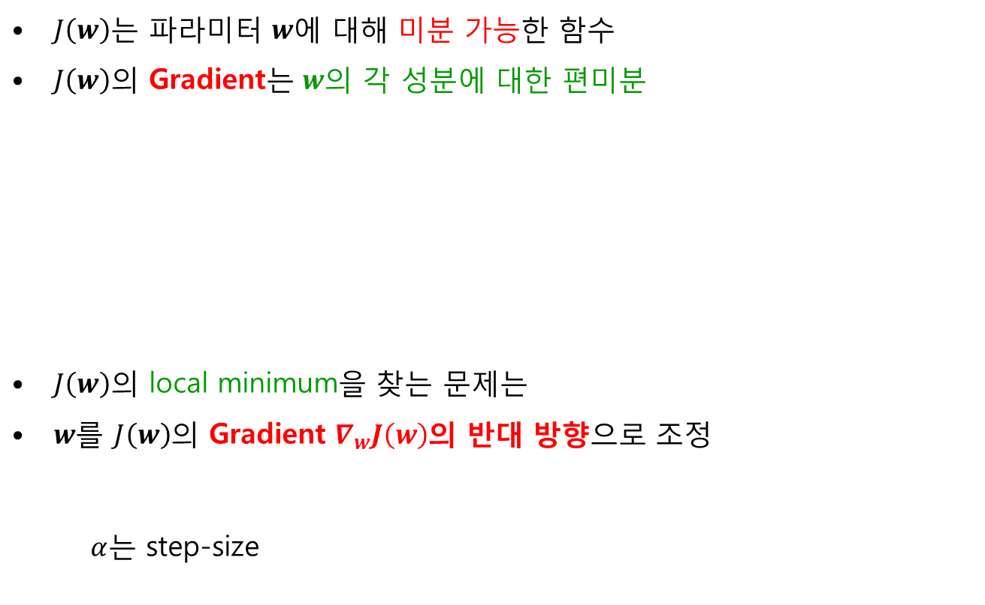
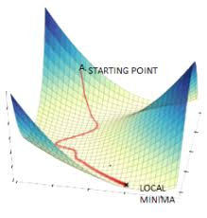
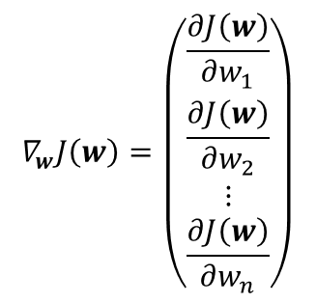
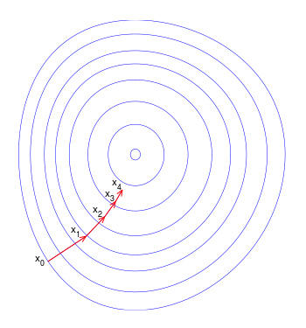

Gradient Descent (경사하강법)

Slide 10
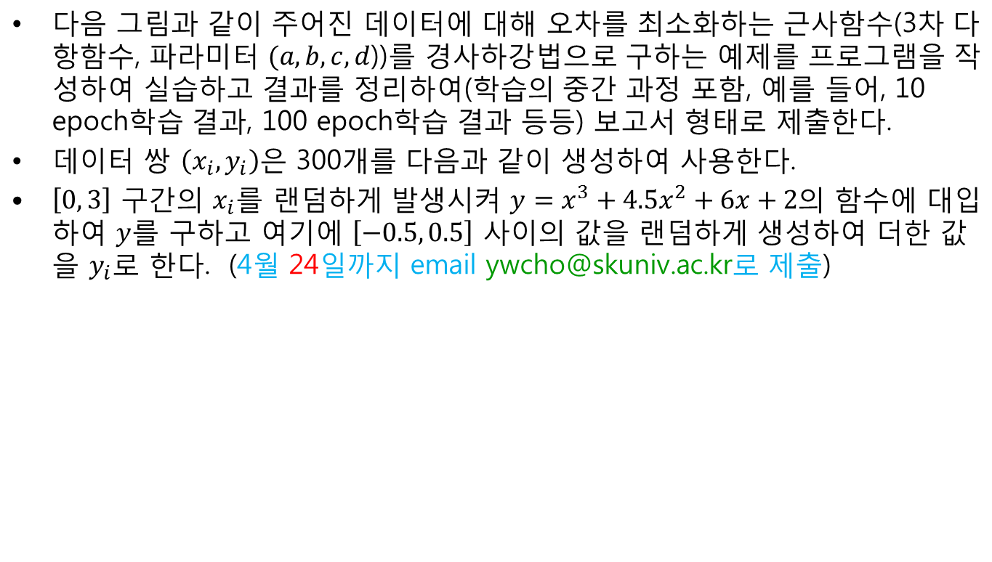





숙제 3 (경사하강법을 이용한 근사함수)
16
Google Classroom

Slide 11
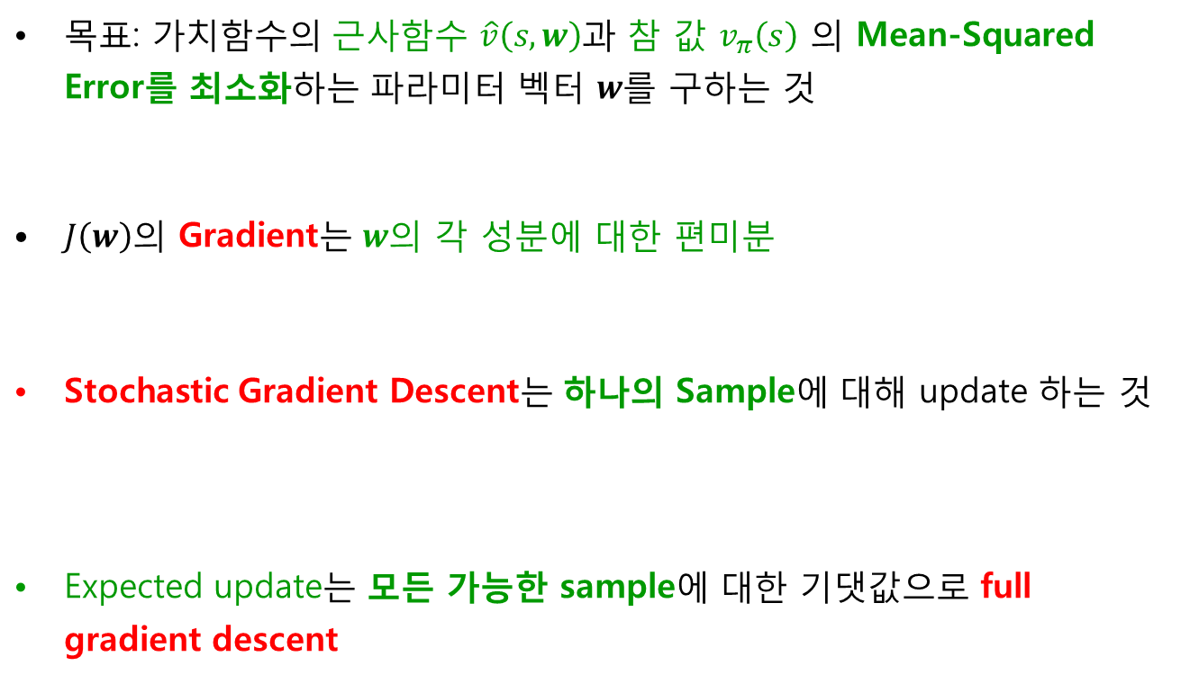
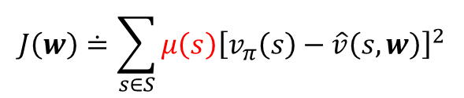


Value function approximation.
- Stochastic Gradient Descent

Slide 12
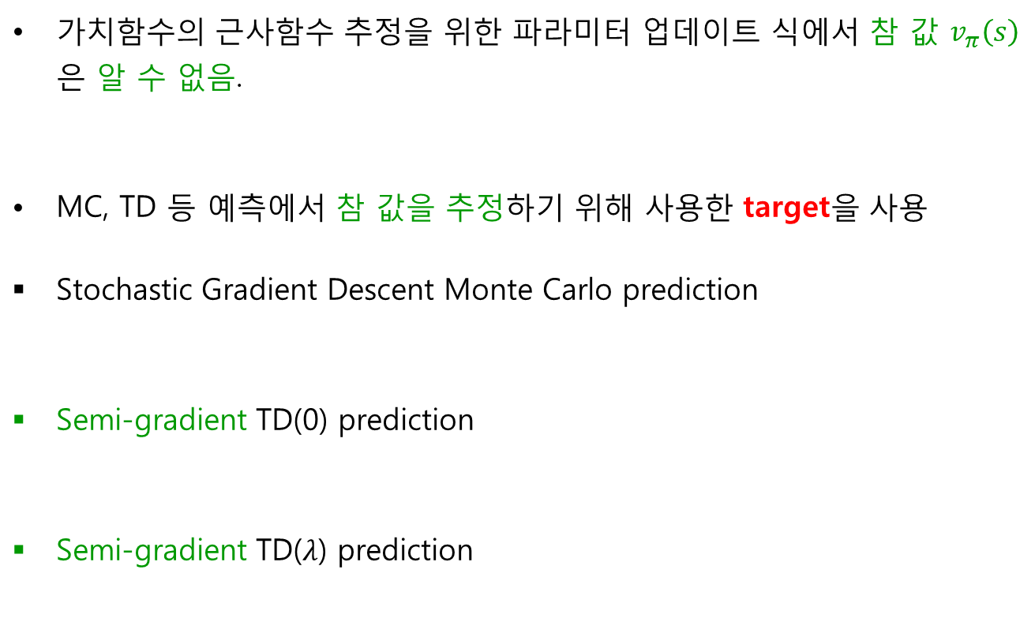
Stochastic Gradient Descent Predictions

Slide 13
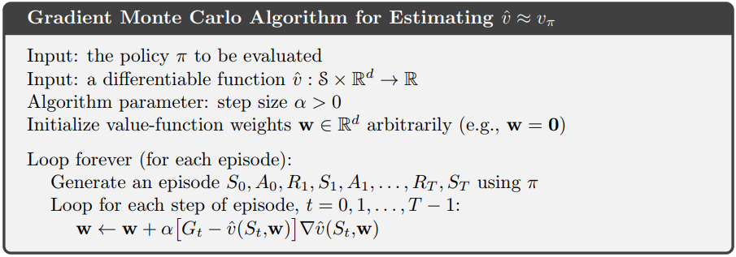

Slide 14
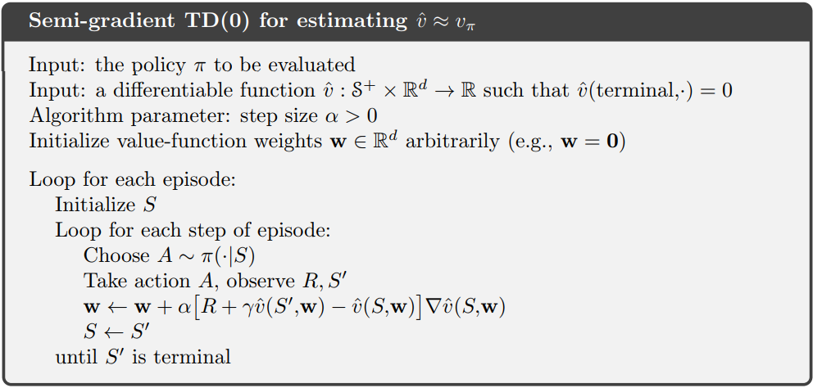

Slide 15
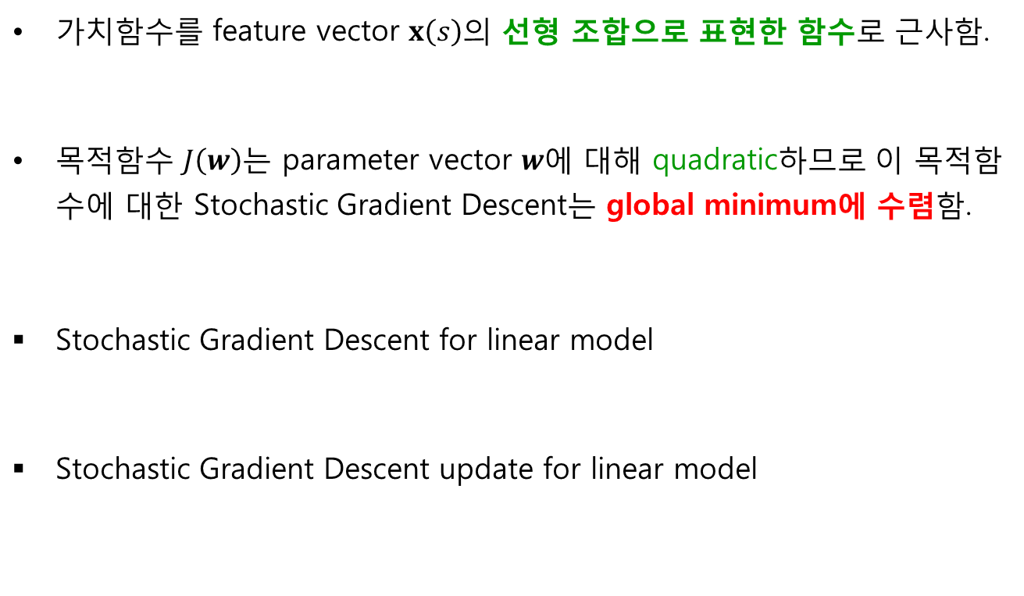





Linear Model for Value Function Approx.

Slide 16


On-policy control with Approximation
Control은 가치함수의 근사 대신 행동-가치 함수를 근사가 필요함.
상태-행동 쌍에 대해 근사함수를 학습시키기 위한 target이 필요함
Gradient Descent for Action-value prediction
Monte Carlo action value function prediction
Semi-gradient TD(0) prediction for one-step SARSA

Slide 17
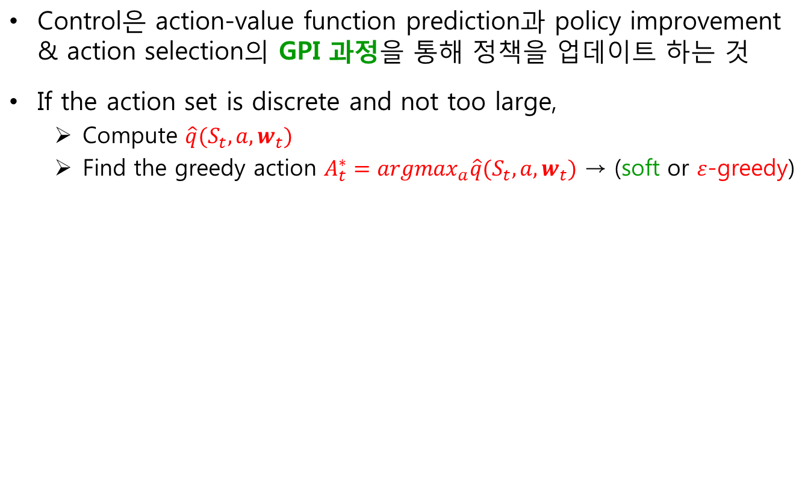
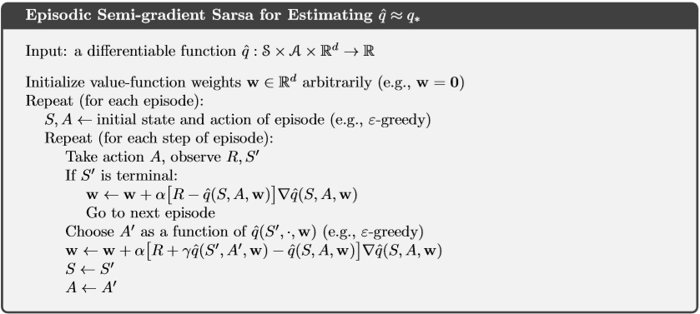
Semi-Gradient one step SARSA

Slide 18
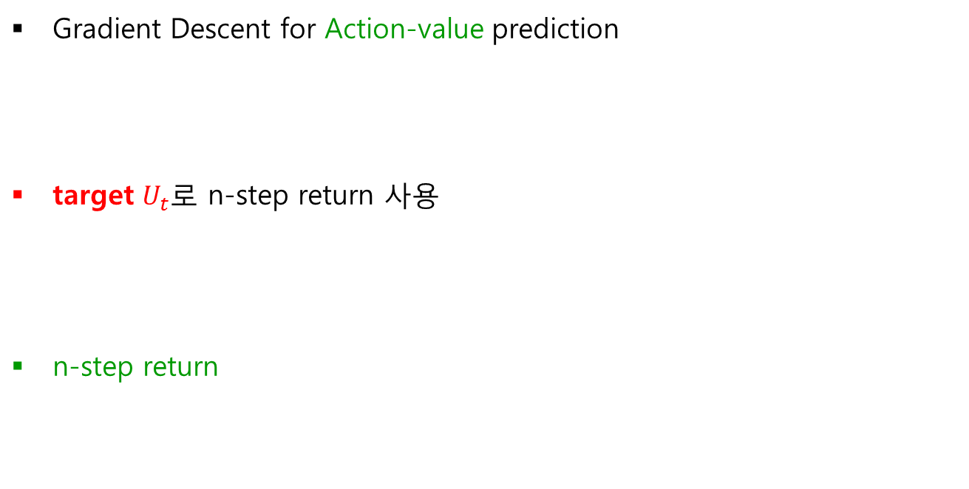
N-step Semi-Gradient SARSA

